Slide 1
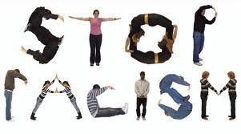
ΕΡΓΑΣΙΑ ΜΕ ΘΕΜΑ ΄΄ρατσισμοσ΄΄ ΣΤΟ ΜΑΘΗΜΑ ΤΩΝ ΔΕΞΙΟΤΗΤΩΝ
Υπεύθυνος Καθηγητής Μιχαλίτσης Τάκης
Κατσαούνος Θεμιστοκλής Β΄ Γυμνασίου Μώλου

Slide 2
Ορισμός
Ο όρος ρατσισμός στην κυριολεκτική του χρήση σημαίνει το μίσος ή τον φόβο για άτομα που ανήκουν σε φυλές διαφορετικές από τη δική μας, καθώς και την εχθρική ή και υποτιμητική στάση απέναντί τους, τους συστηματικούς περιορισμούς και τις διακρίσεις εις βάρος τους. Τα παραπάνω συνδέονται με την πεποίθηση ότι οι φυλές από τις οποίες προέρχονται είναι κατώτερες από τη δική μας.
Ο όρος ρατσισμός χρησιμοποιείται κατ’ επέκταση και για τις ανάλογες αντιλήψεις και συμπεριφορές προς άτομα διαφορετικά από εμάς, όσον αφορά άλλα διακριτικά γνωρίσματα πέρα από τη φυλή, π.χ. το φύλο, την εθνική/τοπική καταγωγή, την κοινωνική θέση, την κατάσταση της υγείας.

Slide 3
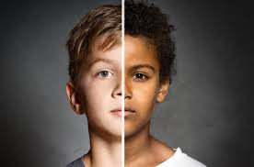
Ορισμός
Ρατσισμός : κοινωνική ή πολιτική διακρίσεων, που βασίζεται στο δόγμα της ανωτερότητας μιας φυλής, εθνικής ή κοινωνικής ομάδας και στην καλλιεργημένη αντίληψη των μελών της ότι οφείλουν να περιφρουρήσουν την αμιγή σύσταση ,την καθαρότητα της ομάδας καθώς και τον κυριαρχικό τους ρόλο έναντι των υπόλοιπων φυλετικών , εθνικών κοινωνικών κλπ ομάδων, που θεωρούνται από αυτά κατώτερες.

Slide 4
Η λέξη ρατσισμός προέρχεται από την ιταλική λέξη razza που σημαίνει φυλή. Σήμερα είναι ένα παγκόσμιο και πανανθρώπινο φαινόμενο. Είναι η αδυναμία του ανθρώπου να δεχτεί το διαφορετικό. Είναι η κυριαρχία του φόβου απέναντι στη λογική. Ο φόβος απέναντι στον ξένο, τον διαφορετικό είναι η αιτία του ρατσισμού. Αυτός ο φόβος είναι επίκτητος, κανείς δεν γεννιέται ρατσιστής αλλά γίνεται στην πορεία της ζωής του.
Ο ρατσισμός πηγάζει από τον άνθρωπο. Θα πρέπει εμείς οι νέοι κυρίως να προσπαθήσουμε να καταπολεμήσουμε το φαινόμενο αυτό. Οφείλουμε να επιβάλλουμε την ισότητα στον κόσμο και να προσπαθήσουμε όλοι οι άνθρωποι να έχουν ίσες ευκαιρίες. Το φαινόμενο αυτό μπορεί να εκδηλωθεί παντού. Ο βασικότερος παράγοντας για την αντιμετώπιση του είναι ο πολιτισμός μαζί με την εκπαίδευση.
Οι φυλετικοί ρατσιστές πιστεύουν σε βιολογικές διαφορές μεταξύ των φυλών, βάσει των οποίων και προσδιορίζουν αυτές σε ανώτερες και κατώτερες. Ως εκ τούτου, με τη θεωρία αυτή υποστηρίζουν ότι η φυλή με συγκεκριμένα (ανώτερα) εξωτερικά ή ανθρωπολογικά χαρακτηριστικά, έχει το δικαίωμα να θεωρεί εαυτόν της ανώτερη από τις άλλες.

Slide 5
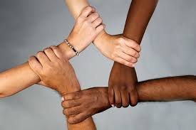
Σήμερα, η λέξη ρατσισμός χρησιμοποιείται για να περιγράψει τις πράξεις μιας ομάδας ανθρώπων εναντίον μίας άλλης ομάδας. Έτσι, οι ρατσιστές δεν υποστηρίζουν την διαφορετικότητα των φυλών. Επίσης, οι φυλετικοί ρατσιστές θεωρούν μία συγκεκριμένη ομοιογενή ομάδα ανθρώπων ως ανώτερη, π.χ. θεωρούν τους "λευκούς" ανθρώπους ανώτερους από τους "μαύρους".
Ο ρατσισμός θεωρείται παραβίαση του θεμελιώδους δικαιώματος του ανθρώπου στην ισότητα στους τομείς της εργασίας, της πολιτικής, της οικονομίας και άλλων παραγόντων της καθημερινότητας.

Slide 6
ΡΑΤΣΙΣΜΟΣ ΩΣ ΠΡΟΣ ΤΟ ΧΡΩΜΑ ΚΑΙ ΤΗΝ ΚΑΤΑΓΩΓΗ
Στη χώρα μας, όπως και σε πολλές άλλες χώρες του κόσμου, ζουν άνθρωποι με σκουρόχρωμο δέρμα. Σε κάποιες είναι φυσιολογικό και δεκτό, όμως σε άλλες αποκρουστικό θα έλεγε κανείς. Ένα παιδί με αφρικάνικη καταγωγή δεν πρόκειται νε μεγαλώσει ή και να ζήσει ήσυχα στην Ελλάδα χωρίς να τον κρίνουν για το χρώμα και για την προέλευσή του. Κάποιες φορές όμως δεν έχει σημασία το χρώμα αλλά η καταγωγή. Ως Ελλάδα εκτρέφουμε μίσος για κάποιες χώρες όπως η Τουρκία. Εξαιτίας του παρελθόντος μας δεν μπορούμε να ξεπεράσουμε το γεγονός ότι δεν ζούμε πια σε εκείνη την εποχή. Παρ’ όλα αυτά μιλάμε με απαίσια λόγια γι’ αυτούς και εκείνοι για εμάς. Ποτέ δεν πρόκειται να δούμε κάποιον Έλληνα να κάνει παρέα με κάποιον Τούρκο εξαιτίας αυτού.
Αυτό γίνεται επειδή κάποιοι άνθρωποι δεν μπορούν να δεχτούν ότι όλοι είμαστε ίσοι, όλοι είμαστε άνθρωποι και το μόνο διαφορετικό είναι η προσωπικότητα του καθενός.

Slide 8
Είδη Ρατσισμού- Παραδείγματα
Φυλετικός: με κριτήριο διάκρισης των ατόμων το χρώμα του δέρματος (λευκοί, μαύροι, ερυθρόδερμοι, κιτρινόχρωμοι) είτε με βάση διαχωρισμού τη φυλετική καταγωγή (ξανθή Άρεια φυλή - Εβραίοι). Για παράδειγμα οι ινδιάνοι, είναι μία φυλή, διαφορετική από τους άλλους. Έχουν δέρμα πιο κίτρινο και κάποια άλλα τέτοια χαρακτηριστικά, που τους κάνουν να διαφέρουν από τους άλλους. Εξαιτίας αυτού, πχ θεωρούνται κατώτεροι άνθρωποι βάσει του φυλετικού ρατσισμού. Αλλά οι ίδιοι, αν είναι ρατσιστές, μπορεί να πιστεύουν ότι είναι ανώτεροι από τους υπόλοιπους ανθρώπους. Στην ουσία όμως, αν και υπάρχουν "επιφανειακές" διαφορές, όλοι οι άνθρωποι είναι απλά άνθρωποι. Αυτού του τύπου ο ρατσισμός αντλείται από τον εθνικισμό και το ναζισμό και έχει διαφορετική ιδεολογία από τον εθνικό ρατσισμό που μπορεί να ακούγονται έννοιες παραπλήσιες.

Slide 9
Εθνικός: διαφοροποίηση των ανθρώπων µε γνώµονα την εθνική τους καταγωγή (στον Β΄Παγκόσµιο πόλεµο το γερµανικό έθνος θεωρούσε ότι ήταν ανώτερο από τα άλλα).
Θρησκευτικός: η διάκριση των ατόµων εστιάζεται στις θρησκευτικές πεποιθήσεις τους (Χριστιανοί, Ȃουσουλµάνοι, Ορθόδοξοι, Ȁαθολικοί, Προτεστάντες). Πολλοί άνθρωποι πιστεύουν σε διάφορες θρησκείες. Αυτό φυσικά δεν τους κάνει ανώτερους οι κατώτερους από κάποιους άλλους, µιας και όλοι είναι απλά άνθρωποι, ίδιοι, απλά µε διαφορετικά πιστεύω και χαρακτηριστικά. Η αντίληψη ότι ο τάδε πιστεύει σε διαφορετική θρησκεία από εµάς, άρα είναι κατώτερος, ονοµάζεται ρατσισµός και πιο συγκεκριµένα για αυτήν την περίπτωση, θρησκευτικός ρατσισµός.

Slide 10
Πολιτισµικός: οι λαοί διαιρούνται µε κριτήριο το πολιτιστικό τους επίπεδο. Ο «πολιτισμικός» ρατσισμός θεμελιώνεται βασικά σε δύο θέσεις: πρώτον, στην υπόθεση του ασυμβίβαστου των πολιτισμικών διαφορών, που καθιστά αντικειμενικώς αδύνατη τόσο την πολιτιστική ενσωμάτωση (ή αφομοίωση) των ξένων μεταναστών όσο και την προοπτική μιας πολυπολιτισμικής κοινωνίας δεύτερον, στην επίκληση ενός υποτιθέμενου «φυσικού» (ή και συνταγματικού) δικαιώματος κάθε εθνικής ομάδας στη διατήρηση της ταυτότητάς της, στο όνομα του οποίου δικαιολογείται κάθε είδους μεροληπτική μεταχείριση σε βάρος των ξένων μεταναστών, που αποτρέπει την ανάμειξή τους, ως πολιτών pleno jure, με τους αυτόχθονες.

Slide 11
Κοινωνικοοικονοµικός: µε κριτήριο την κοινωνική και οικονοµική κατάσταση των ατόµων (πλούσιοι-φτωχοί), το µορφωτικό τους επίπεδο (µορφωµένοι-αµόρφωτοι), το φύλο (γυναίκες-άνδρες), το επάγγελµα (πνευµατικοί άνθρωποι-χειρώνακτες), τη σωµατική ή νοητική ικανότητα (αρτιµελείς-άνθρωποι µε ειδικές ανάγκες), την υγεία, τις συνήθειες, τη σεξουαλική συµπεριφορά (φορείς του AIDS, εξαρτηµένοι σε εθιστικές ουσίες, οµοφυλόφιλοί), την εµφάνιση.
Πολιτικός: διάκριση των ατόµων µε κριτήριο την πολιτική τους ιδεολογία και την κοµµατική τους ένταξη (δηµοκράτες, συντηρητικοί, φιλοβασιλικοί).

Slide 13
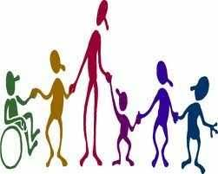
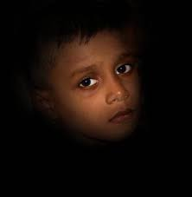
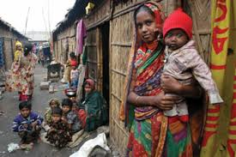
Ρατσισμός- Ευπαθείς Κοινωνικές Ομάδες Κοινωνικές ομάδες που υφίστανται ρατσισμό.
• Γυναίκες
• Παιδιά
• Άτομα με ειδικές ανάγκες
• Μαύροι
• Παχύσαρκοι
• Αλλόθρησκοι
• Τσιγγάνοι
• Ναρκομανείς
• Κάτοικοι υποανάπτυκτων περιοχών

Slide 14
ΑΙΤΙΑ ΡΑΤΣΙΣΜΟΥ
Ο φόβος της διαφορετικότητας : Οι άνθρωποι συνηθίζουν να νιώθουν ασφαλείς στο οικείο τους περιβάλλον, μαζί με ανθρώπους που έχουν την ίδια κουλτούρα, που αντιδρούν και συμπεριφέρονται σαν τους ίδιους. Οτιδήποτε διαφέρει αποτελεί γι αυτούς απειλή και έχουν την τάση να το βλέπουν ως κατώτερό τους.
Η άγνοια : Η άγνοια ως αποτέλεσμα της έλλειψης παιδείας. Ένας άνθρωπος χωρίς γνώσεις, δεν έχει την ικανότητα να κρίνει σωστά θέματα που δεν καταλαβαίνει και είναι πολύ εύκολο να φανατιστεί εναντίων άλλων ομάδων.

Slide 15
ΑΙΤΙΑ ΡΑΤΣΙΣΜΟΥ
Η έλλειψη παιδείας (οι απαίδευτοι γίνονται κυρίως θύματα προπαγάνδας, δεν μπορούν να κρίνουν, οι επιτήδειοι μπορούν να καλλιεργήσουν στους ανθρώπους αισθήματα κατωτερότητας ή να τους φανατίσουν εναντίον άλλων ομάδων).
❖ Επιθυμία κάποιων ατόμων ή λαών για απόκτηση δύναμης και εξουσίας (συμφέροντα οικονομικά, εδαφικά, κοινωνικά, πολιτικά κ.α.). ❖ Ο βαθμός επιρροής των θρησκευτικών δοξασιών και η ηθική εξαχρείωση.
❖ Η κοινωνική διαστρωμάτωση, η ανισότητα στη παροχή ευκαιριών, η κοινωνική ισότητα είναι περισσότερο θεωρία παρά πρακτική καθώς και οι προκαταλήψεις που δημιουργούνται από την οικογένεια, την παράδοση και το περιεχόμενο των σπουδών του εκπαιδευτικού μας συστήματος.

Slide 16
ΑΙΤΙΑ ΡΑΤΣΙΣΜΟΥ
Ο φόβος της απώλειας Η προσπάθεια του ανθρώπου να προστατέψει όσα ήδη έχει και όσα αποτελούν την ταυτότητά του, την δουλειά του, την κοινωνική του θέση, την περιουσία του ακόμα και την ίδια του την ύπαρξη.
Οικονομικοί λόγοι. Η εκμετάλλευση των μεταναστών σήμερα, των μαύρων δούλων στο παρελθόν.
Θρησκευτικά πιστεύω (δόγματα) που φανατίζουν ενάντια αλλόθρησκων.
Οικονομικά και πολιτικά προβλήματα μιας κοινωνίας (βία, εγκληματικότητα, ανεργία) ωθούν κάποιους ανθρώπους να εκτονωθούν πάνω σε ξένους.
Η επιθυμία απόκτησης δύναμης και εξουσίας. π.χ. Επεκτατικοί πόλεμοι.

Slide 17
Αποτελεσμα του Ρατσισμου
Ο ρατσισμός πληγώνει και οδηγεί στην περιθωριοποίηση

Slide 18
ΣΥΝΕΠΕΙΕΣ ΡΑΤΣΙΣΜΟΥ
Ανισότητα στην εκπαίδευση – εύκολη η χειραγώγηση των θυμάτων του ρατσισμού.
Εκμετάλλευση, παραβιάσεις, σκανδαλώδεις ενέργειες, υποκρισία
Βία, εγκληματικότητα.
Απουσία υγιούς δημοκρατίας λόγω έλλειψης ίσων ευκαιριών για διάλογο, συμμετοχή στα κοινά και πολυφωνία.
Ανασφάλεια – άγχος (για τα θύματα του ρατσισμού).
Εθνικισμός – πυροδότηση πολέμων και συγκρούσεων.
Δε συμβάλλουν όλοι στο βαθμό που θα μπορούσαν στην οικονομική ανάπτυξη της χώρας. Η κοινωνία δεν αξιοποιεί εξολοκλήρου το δημιουργικό της δυναμικό.

Slide 19
ΣΥΝΕΠΕΙΕΣ ΡΑΤΣΙΣΜΟΥ
Απουσία συνεργασίας, αλληλεγγύης και κοινωνικοπολιτικής συνείδησης - έλλειψη ανθρωπισμού.
Διεύρυνση χάσματος μεταξύ αναπτυγμένων χωρών και μη («κοινωνία δύο τρίτων»).
Μειονότητες που ζουν σε συνθήκες εξαθλίωσης κλπ.
Υψώνονται φραγμοί στις ανθρώπινες σχέσεις. Κυριαρχεί η αποξένωση η οποία εδράζεται σε φυλετικά ή πολιτισμικά κριτήρια
Τα άτομα που υφίστανται το ρατσισμό βιώνουν τη χλεύη, τον εμπαιγμό, τον επαγγελματικό αποκλεισμό.
Διογκώνονται τα ήδη υπάρχοντα προβλήματα, υποσκάπτεται η κοινωνική συνοχή και διαχωρίζονται οι άνθρωποι σε προνομιούχους και μη, με ανάλογες συνέπειες στη μόρφωση, και στην επαγγελματική σταδιοδρομία.

Slide 20
ΚΑΤΑΠΟΛΕΜΗΣΗ ΡΑΤΣΙΣΜΟΥ
Σε μια περίοδο όπου ο ρατσισμός, η ξενοφοβία, ο αντισημιτισμός και η ισλαμοφοβία σημειώνουν άνοδο σε όλη την Ευρώπη, είναι σημαντικό για όλα τα παιδιά, από όπου κι αν προέρχονται, να μαθαίνουν και να εφαρμόζουν την αρχή της απαγόρευσης των διακρίσεων.
Η εκπαίδευση είναι το καλύτερο μέσο για την αντιμετώπιση του ρατσισμού και των διακρίσεων και για τη δημιουργία κοινωνιών χωρίς αποκλεισμούς. Τα παιδιά μπορούν και πρέπει από μικρή ηλικία να διδάσκονται για την ισότητα, τον σεβασμό και την ανεκτικότητα.

Slide 21
Ρατσισμός μπορεί να εκδηλωθεί οπουδήποτε, ακόμα και σε χώρους όπου η εκδήλωσή του είναι απαράδεκτη, στην οικογένεια ή στο σχολείο για παράδειγμα. Για να μπορούν, όμως οι άνθρωποι να κατανοούν πότε υπονομεύονται τα δικαιώματα των συνανθρώπων τους, τις διακρίσεις σε βάρος τους και τις σκοπιμότητες που κρύβονται, για να είναι σε θέση να κρίνουν τι είναι ρατσιστικό και τι όχι, πρέπει να έχουν γνώσεις.
Με την απόκτηση γνώσεων οι άνθρωποι θα διαπιστώσουν, ακόμα πως ο κάθε λαός έχει τη δική του συνεισφορά στην ανάπτυξη του πολιτισμού. Θα αποκτήσουν ευαισθησία σε θέματα ελευθερίας, δημοκρατίας και δικαιοσύνης. Γνωρίζοντας περισσότερα για την ιστορία των άλλων λαών, τη χώρα τους, τον πολιτισμό τους και γενικότερα την κουλτούρα τους θα μπορέσουν να τους προσεγγίσουν καλύτερα και να τους δουν με άλλο μάτι μειώνοντας ή και σταδιακά αποβάλλοντας τη διάθεση οποιασδήποτε ρατσιστικής συμπεριφοράς απέναντί τους.

Slide 22
Λύσεις
Αυτό που δεν πρέπει να ξεχνά κανείς είναι ότι ο κάθε άνθρωπος έχει την ικανότητα να αγαπά, να δημιουργεί, να ζει σε κοινωνία, να σκέπτεται, να χαίρεται, να θαυμάζει. Ο ρατσισμός είναι ένα φαινόμενο που υπάρχει και εντείνεται στις μέρες μας, ακόμα και στις πιο σύγχρονες κοινωνίες. Το πρόβλημα, συνεπώς, μας αφορά όλους άμεσα και πρέπει να συνειδητοποιήσουμε τη σοβαρότητά του και να εναντιωθούμε δυναμικά. Ο Πολιτισμός και η εκπαίδευση είναι ίσως τα πιο ισχυρά όπλα ενάντια στο ρατσισμό.
Συγκεκριμένα:
• Η οικογένεια πρέπει να μην περνάει προκαταλήψεις στα νεαρά μέλη της και ο κάθε πολίτης να διαθέτει κοινωνική συνείδηση.
• Η Παιδεία πρέπει να βοηθά τα παιδιά να αντιλαμβάνονται τις ιδιαιτερότητες και να γίνει κατανοητό ότι οι πολιτισμοί αλληλοσυμπληρώνονται και δεν υπάρχουν χάσματα ανάμεσά τους.
• Η Πολιτική ηγεσία να μην ενθαρρύνει ρατσιστικές εκδηλώσεις και να τιμωρεί παραδειγματικά όσους είναι ρατσιστές.
• Οι Διεθνείς Οργανισμοί από τη μεριά τους μπορούν να επιβάλλουν κυρώσεις , οικονομικές ή διπλωματικές, σε όλους όσους καταπατούν και δεν σέβονται τα ανθρώπινα δικαιώματα.

Slide 23
ΠΟΙΟΙ ΣΥΜΜΕΤΕΧΟΥΝ ΣΤΙΣ ΛΥΣΕΙΣ
• Η οικογένεια πρέπει να μην περνάει απαρχαιωμένες ιδέες και προκαταλήψεις στα νεαρά μέλη της.
• Εκπαίδευση (Σχολεία- Πανεπιστήμια), Ο καθένας μας να μάθει να κρίνει , να μην πέφτει θύμα προπαγάνδας. Η παιδεία πρέπει να είναι ανθρωπιστική και να διαμορφώνει την εθνική και κοινωνική μας συνείδηση.
• Τα κράτη -Με πολιτιστικές ανταλλαγές μεταξύ των λαών διότι η επαφή με τα ιδιαίτερα χαρακτηριστικά τους είναι ένα μέσον καταπολέμησης του ρατσισμού. Πρέπει να γίνει κατανοητό ότι οι πολιτισμοί αλληλοσυμπληρώνονται.
• Οι Διεθνείς Οργανισμοί από τη μεριά τους μπορούν να επιβάλλουν κυρώσεις , οικονομικές ή διπλωματικές, σε όλους όσους καταπατούν τα ανθρώπινα δικαιώματα και δεν σέβονται την ανθρώπινη υπόσταση του κάθε ατόμου.
• Πολιτική ηγεσία. Να μην ενθαρρύνει ρατσιστικές εκδηλώσεις. Παράλληλα πρέπει να ασκεί υπεύθυνη πολιτική για τα άτομα με ειδικές ανάγκες, για τους αλλοεθνείς, για τις μειονότητες.
• Τα Μ.Μ.Ε.( Μέσα Μαζικής Ενημέρωσης ) πρέπει να μην καλλιεργούν ρατσιστικές αντιλήψεις. Να προβάλλουν τα μηνύματα των πνευματικών ανθρώπων.

Slide 24
Συμπέρασμα
Όπως είδαμε ο ρατσισμός γεννιέται και δημιουργείται σε κάθε σημείο του πλανήτη. Και δυστυχώς θα συνεχίσει. Μοιάζει με ιό γρίπης που αλλάζει πρόσωπα, μεταδίδεται με ταχύτητα και ευκολία και προσπαθεί να σκοτώσει την έννοια της διαφορετικότητας είτε αυτή είναι φυλετική, κοινωνική, ή θρησκευτική.
Τα κύρια αίτια του ρατσισμού είναι : οικονομικά, παιδείας , πολιτικά , εθνικιστικά, θρησκευτικά, ηθικά , κλπ.
Οι συνέπειές του είναι πάντα ίδιες : οικονομικές, ψυχολογικές, εκδηλώσεις βίας, ανελευθερία και περιθωριοποίηση.
Οι τρόποι αντιμετώπισής του είναι πολλοί αλλά ο βασικότερος παράγοντας είναι ο ΠΟΛΙΤΙΣΜΟΣ σε συνδυασμό την εκπαίδευση, δίνουν μία μόνιμη λύση στην κοινωνική αυτή «μάστιγα».
Η αποδοχή της διαφορετικής ταυτότητας του κάθε ανθρώπου πρέπει να γίνει σε όλους μας σεβαστή, ειδικά σε εμάς τους Έλληνες που μέσα στα χρόνια έχουμε υποφέρει από τις συνέπειες του ρατσισμού και της ξενοφοβίας (προσφυγιά, μετανάστευση).
Θα πρέπει να φερόμαστε στους άλλους όπως θα μας άρεσε να μας φέρονται, άσχετα με την εμφάνιση και τον πολιτισμό τους. Να μην τους κρίνουμε πριν τους γνωρίσουμε μόνο και μόνο από την εμφάνιση τους .
Ο καθένας μόνος του και όλοι μαζί πρέπει και μπορούμε να πούμε «ΌΧΙ» στον ρατσισμό και να προσπαθήσουμε, αν όχι να τον σταματήσουμε, να ανακόψουμε την πορεία του.

Slide 25
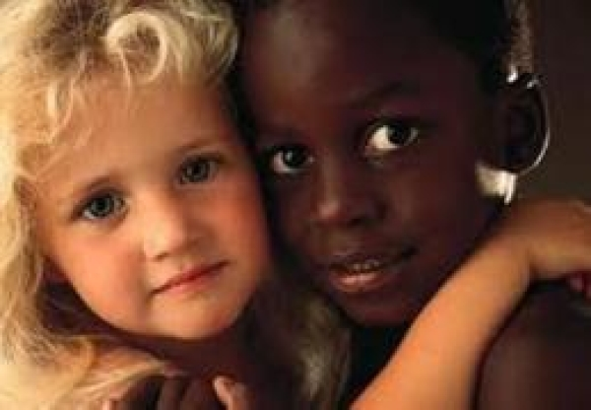
Επίλογος
Και να θυμάσαι : Διάλεξε τους φίλους σου ανάλογα με τον χαρακτήρα τους και τις κάλτσες σου ανάλογα με το χρώμα τους. Είναι παράλογο να διαλέγεις τις κάλτσες σου ανάλογα με το χαρακτήρα τους, όπως επίσης είναι αδιανόητο να διαλέγεις τους φίλους σου ανάλογα με το χρώμα τους !

Slide 26
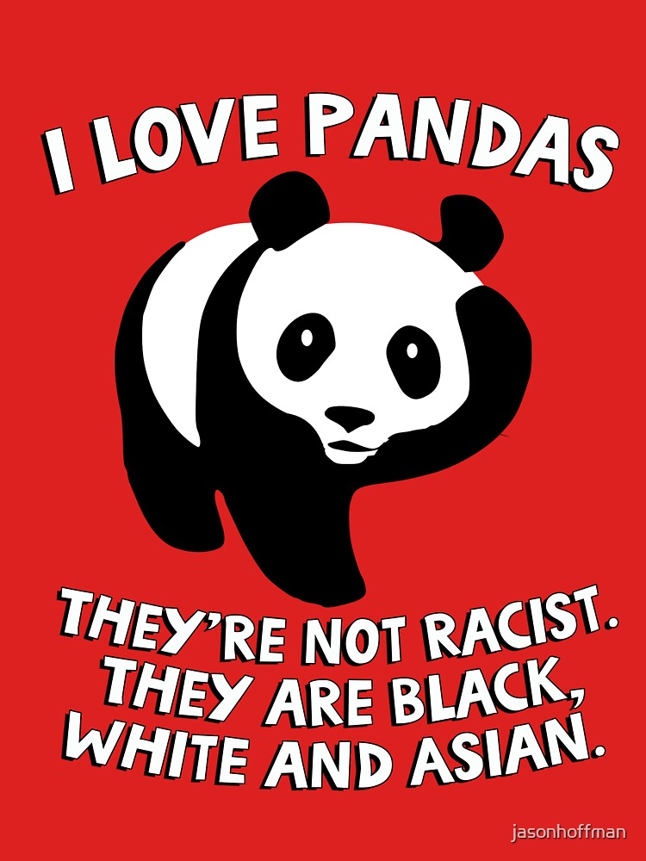
Το μήνυμα μαΣ: ΣΤΑΜΑΤΗΣΤΕ ΤΟΝ ΡΑΤΣΙΣΜΟ ΤΩΡΑ
Σας ευχαριστώ !
Μιχαλίτσης Τάκης
Β΄ Γυμνασίου
2024-2025

